Slide 1
Imersão Desenvolvimento Web
Modulo II - Dia 2
Taylane Brandão Renan Verissimo Laion Luiz

Slide 2
Indice:
JSX
Componentes
E mais componentes

Slide 3
JSX
Parte I

Slide 4

O que é JSX?
Imagine que um código meio HTML + meio JavaScript == JSX
Exemplo:
const nav = (
<nav>
<ul>
<li><a href="#">Início</a></li>
<li><a href="#">Sobre</a></li>
<li><a href="#">Contato</a></li>
</ul>
</nav>
)

Slide 5
HTML modularizado ?
Dessa forma podemos usar nossas funções para retornar um HTML inteiro.
Aumenta a legibilidade do código.
Facilita nossa vida na hora de criar HTML, sem precisar manipular o DOM diretamente.
Além disso, nos dá de brinde o modelo de desenvolvimento orientado a Componentes.

Slide 6
Alguns exemplos
Criar um H1:
const element = <h1>Hello, {name}</h1>;
Usando o retorno de uma função:
const element = (
<h1>O retorno é: {funcao(parametro)}!</h1>
);
Usando condicionais:
function condicional(parametro) {
if (expressao) {
return <h1>Hello!</h1>;
}
return <h1>Bye!</h1>;
}

Slide 7
Lidando com atributos no JSX
Como String:
const element = <a href="https://akoni.global/">O APRENDIZADO TRANSFORMA</a>;
Com iterpolação:
const element = <img src={variavelCaminho}></img>;

Slide 8

É hora de codar!
Explore essa nova sintaxe, criando algumas <div>, <p> e outros elementos HTML.
Obs: Não se esqueça do Hello World !!

Slide 9
Componentes
Parte II

Slide 10
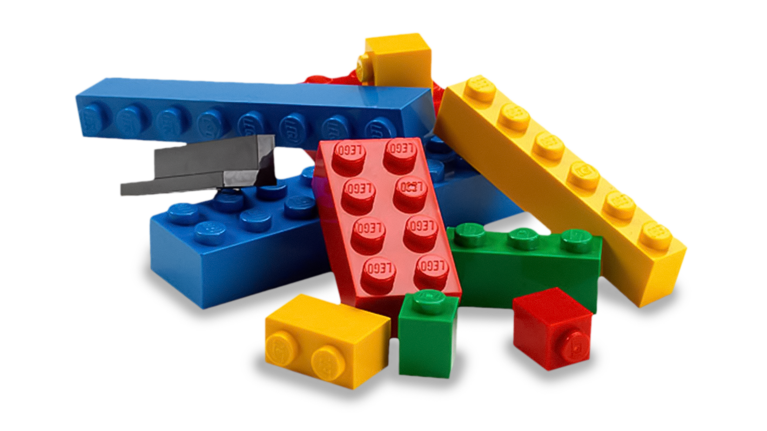
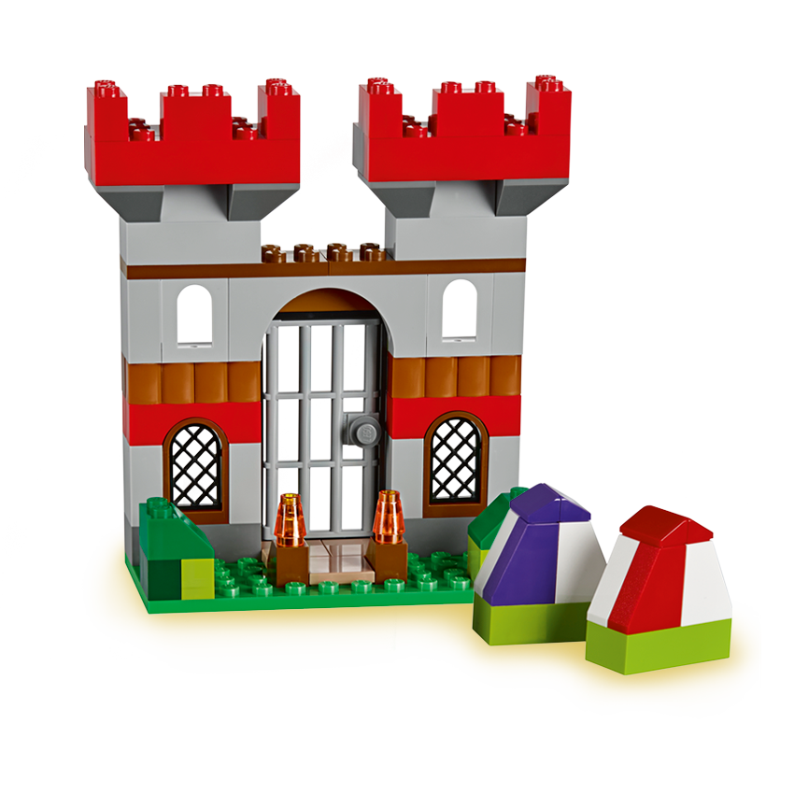
Componentes
Imagine pequenos blocos que nos permitem construir coisas maiores, esses são nossos componentes.
Com componentes de botão, input, texto podemos reaproveitar esses itens agilizando o desenvolvimento.
Lembrando sempre de criar componentes abtratos.

Slide 11

Atenção!!
Existem DUAS sintaxes de React:
Funcional;
Orientada a objetos;
Nós vamos aprender a mais recente e recomendada, a Funcional.
Lembre-se sempre de conferir a sintaxe quando for pesquisar um código na internet.

Slide 12

Anatomia de um Componente
A estrutura de um componente é normalmente composta por:
Uma função JavaScript;
Parametros e Props;
Retornam uma composição visual;

Slide 13
Render
O React renderiza o HTML da pagina usando a função render().
Neste método podemos ler as Props/Estado do componente.
render() {
return <h1>Olá, {nome}</h1>;
}

Slide 14
¿¿¿ Props ???
Props são propriedades transmitidas entre os componentes.
Podem ser de qualquer tipo.
Permitem enviar dados do pai para o filho.

Slide 15
Componentes na pratica
//Aqui definimos o componente
//Aqui utilizamos ele várias
vezes no app
function ComponenteOla(props) {
return <h1>Olá, {props.nome}</h1>;
}
function App() {
return (
<div>
<ComponenteOla nome="Laion" />
<ComponenteOla nome="Katreque" />
<ComponenteOla nome="Taylane" />
</div>
);
}

Slide 16
Importação
Vamos precisar importar o que for ser utilizado naquele arquivo;
A importação é feita no início de cada arquivo;
Ela funciona de forma similar a tag <link> do HTML;

Slide 17
É hora de codar!
Vamos transformar o JSX criado anteriormente em um componente;
Agora reutilize ele varias vezes;

Slide 18
Componentes++
Parte III

Slide 19
Eventos
Os eventos em React são um pouco diferentes do que nós estamos acostumados.
HTML classico:
React:
<button onclick="ligarLuzes()">
Liga as luzes
</button>
<button onClick={ligarLuzes}>
Liga as luzes
</button>

Slide 20
Forms
Podemos criar Forms da maneira que estamos acostumados.
Mas e na hora de pegar o valor dos inputs?
Podemos fazer de duas formas:
Usar Eventos e funções para capturar o valor que foi mudado;
Usar Hooks (Conceito que veremos no próximo módulo);
ATENÇÃO: Devemos evitar interagir diretamente com o DOM.

Slide 21
É hora de codar!
Criar um cadastro de Nome.
Deve permitir digitar um nome.
E possuir um botão de Salvar.

Slide 22
Mostrar e Esconder
Nós já sabemos mudar a visibilidade dos elementos usando CSS.
O React fornece mais uma forma de fazer isso:
{expressão &&
<componente>
Assim eu mostro ou não o componente
</componente>
}

Slide 23
Listas
Lembra dos nosso Arrays ?
E se quisermos mostrar todos aqueles dados em tela?
Podemos usar o Map, uma função que itera por todo o array, item à item usando uma Arrow Function.
const array= [conteudo do array];
const elementosCriados = array.map((itemDoArray) =>
<elemento>{itemDoArray}</elemento>
);

Slide 24
É hora de codar!
Criar um array de numeros;
Criar um p para cada elemento;
Que não aparece se o número for ímpar;

Slide 25


